Slide 1


Slide 2
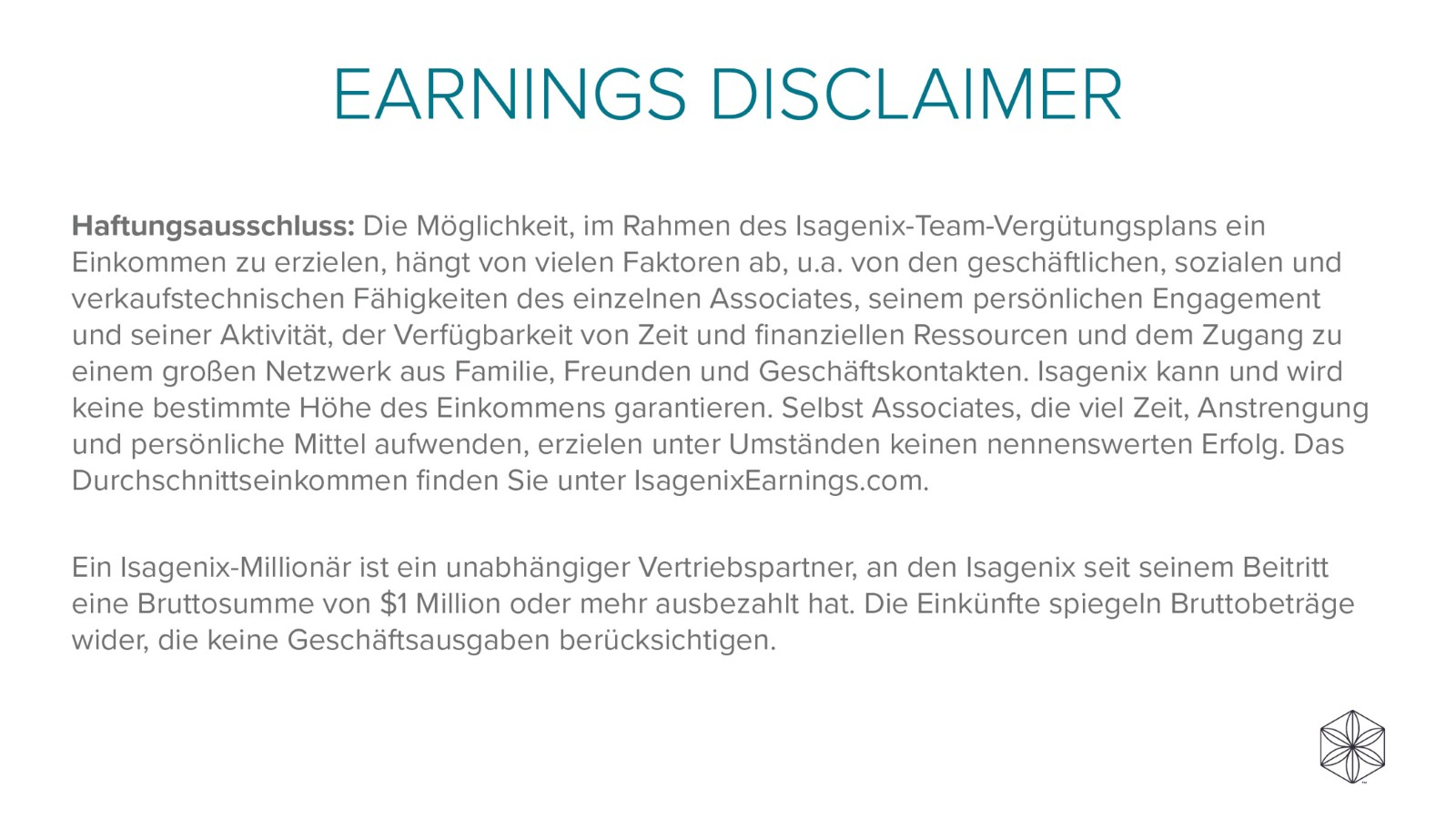

Slide 3

Reden über Geld

Slide 4

Jede(r) fängt als Kunde an

Slide 5
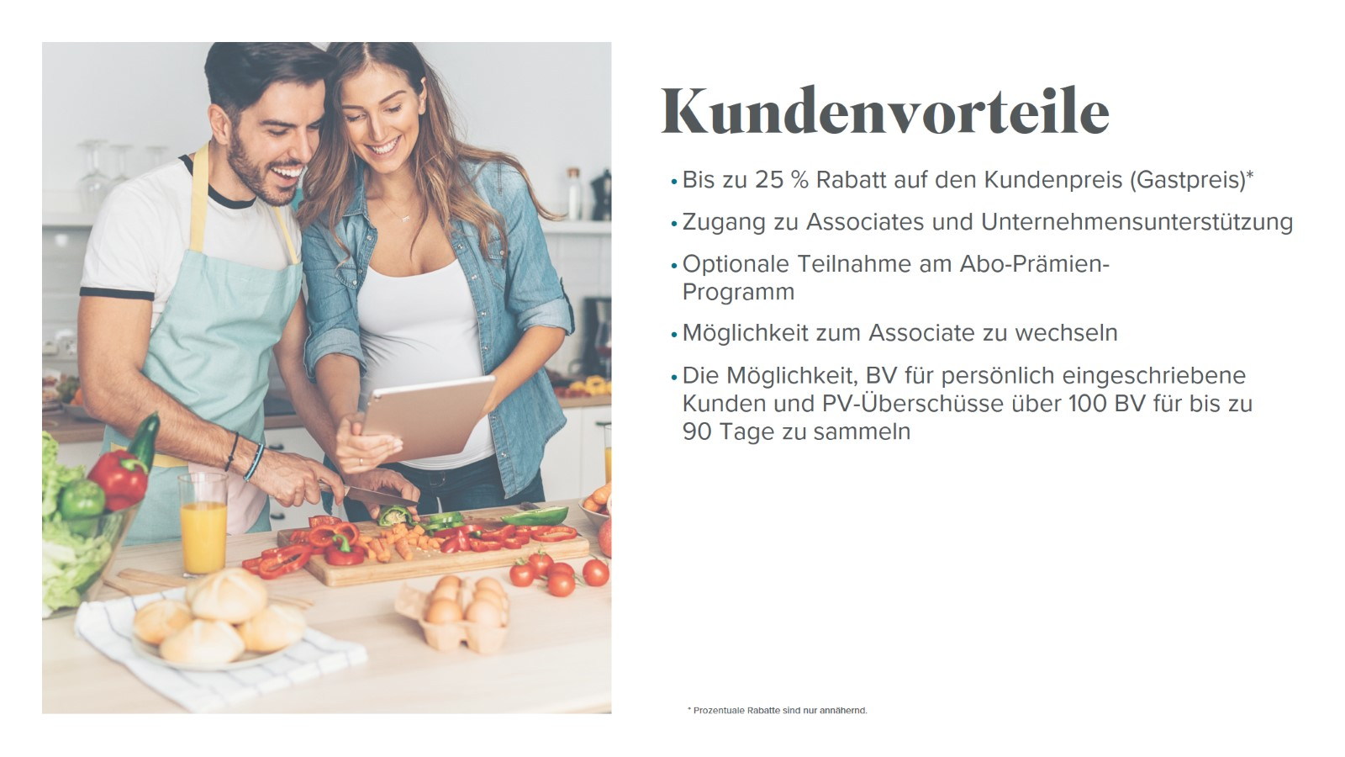
Kundenvorteile

Slide 6

Erste Schritte, um Kunde zu werden

Slide 7

Associate-Vorteile

Slide 8
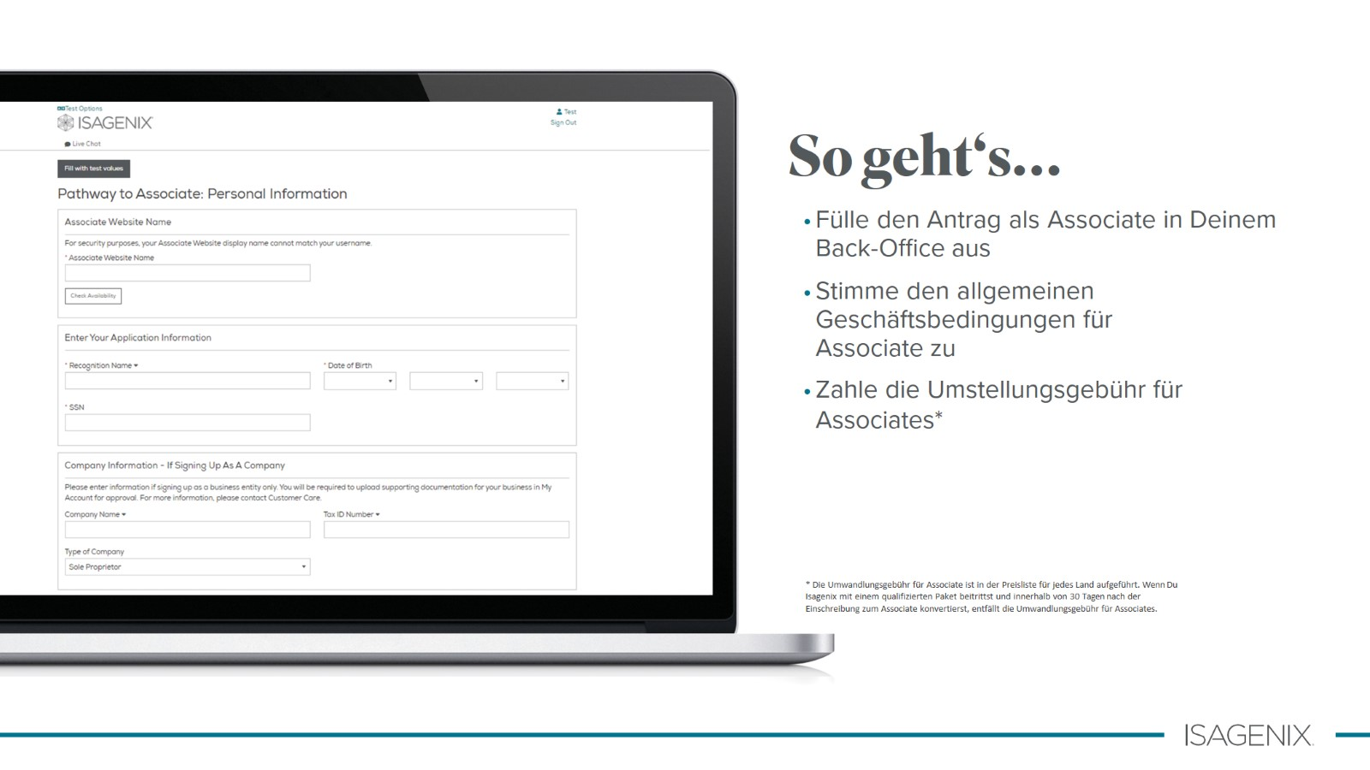
So geht‘s...

Slide 9

Wichtige Begirffe

Slide 10

6 Wege zu verdienen

Slide 11
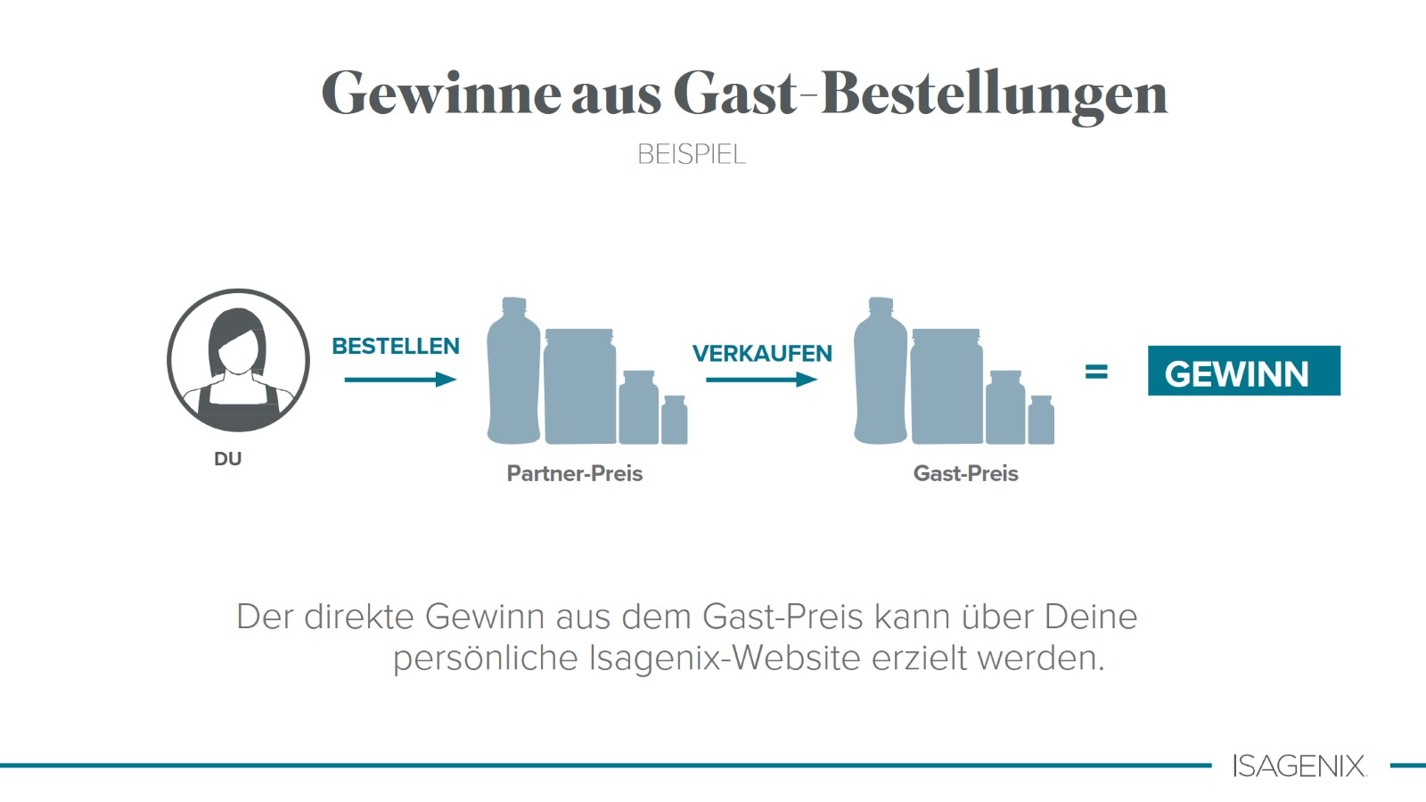
Gewinne aus Gast-Bestellungen

Slide 12
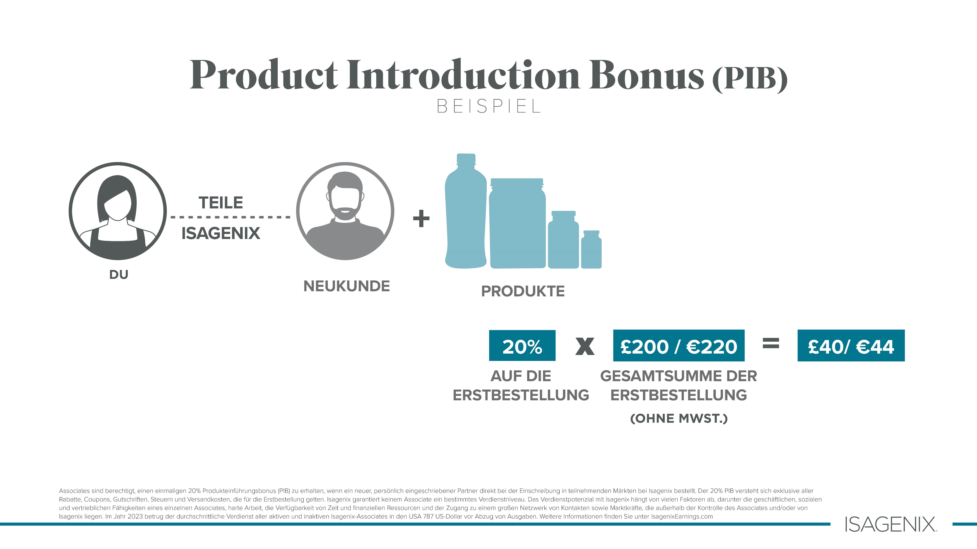
Produkteinführungsbonus (PIB)

Slide 13
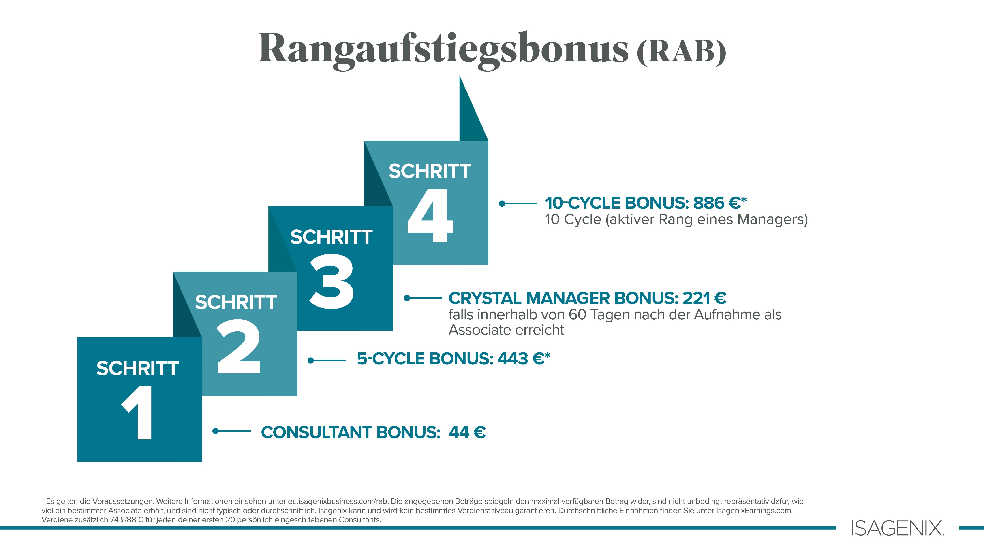

Slide 14
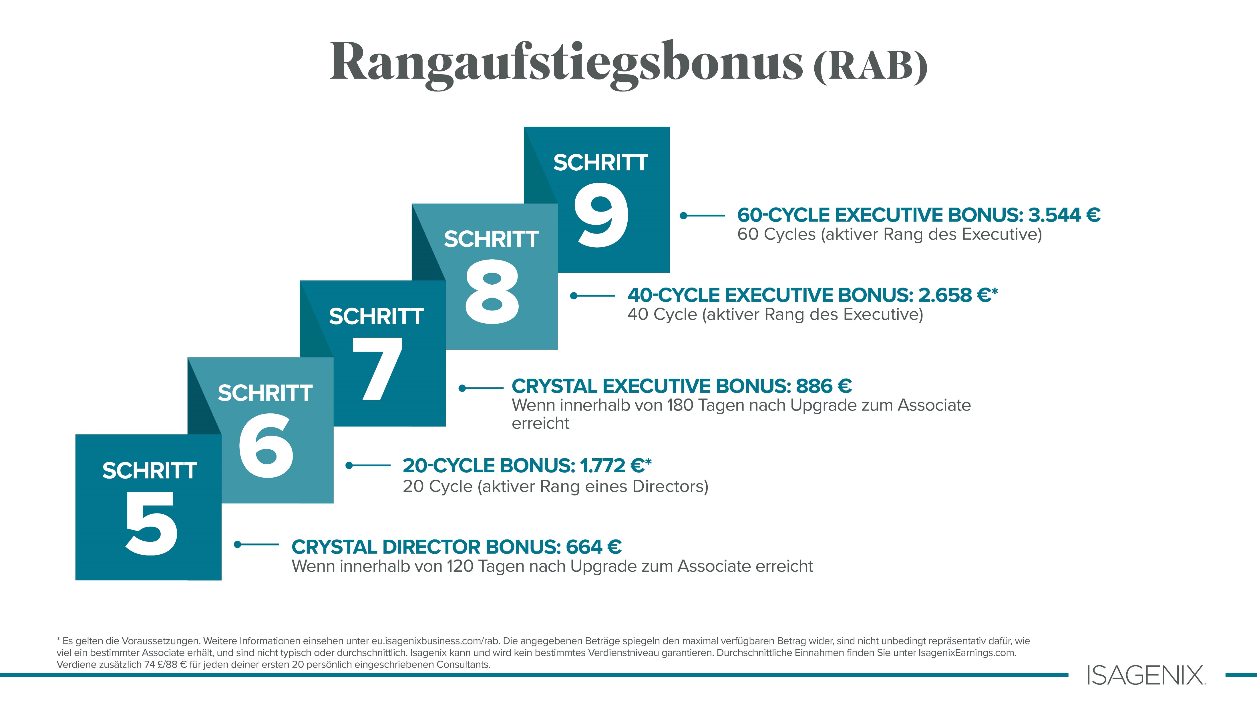

Slide 15
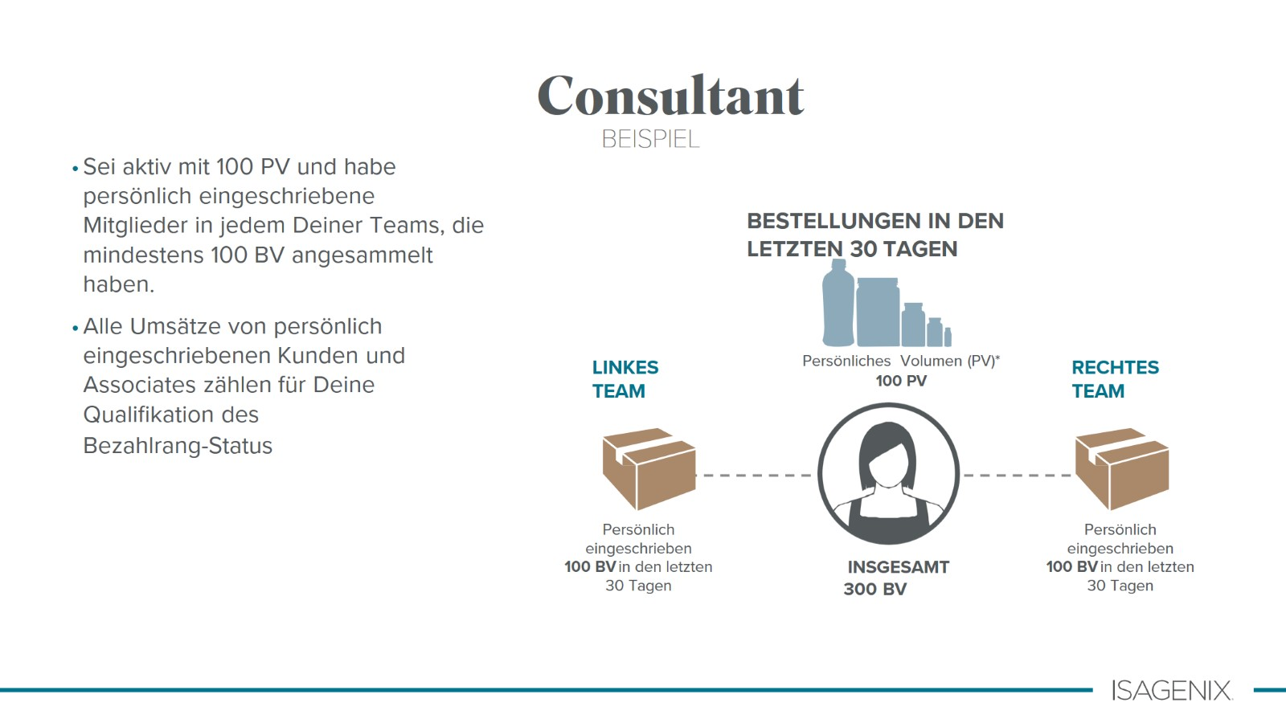
Consultant

Slide 16

Consultant Vorteile

Slide 17
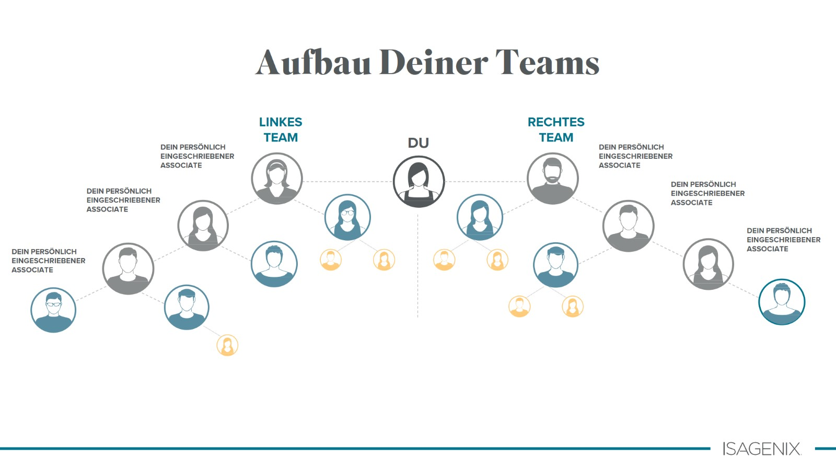
Aufbau Deiner Teams

Slide 18
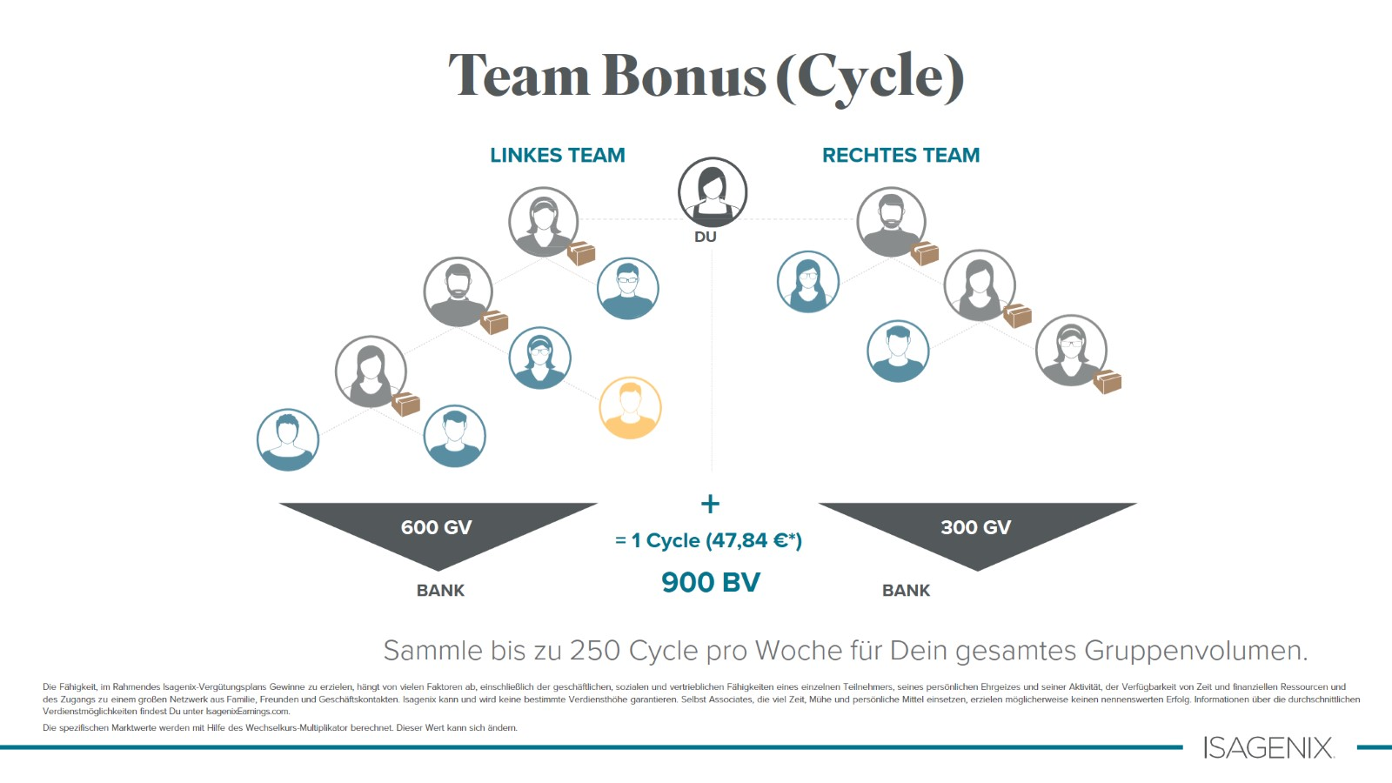
Team Bonus (Cycle)

Slide 19
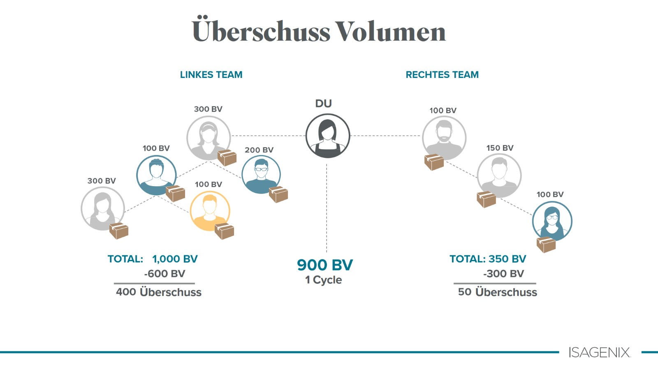
Überschuss Volumen

Slide 20
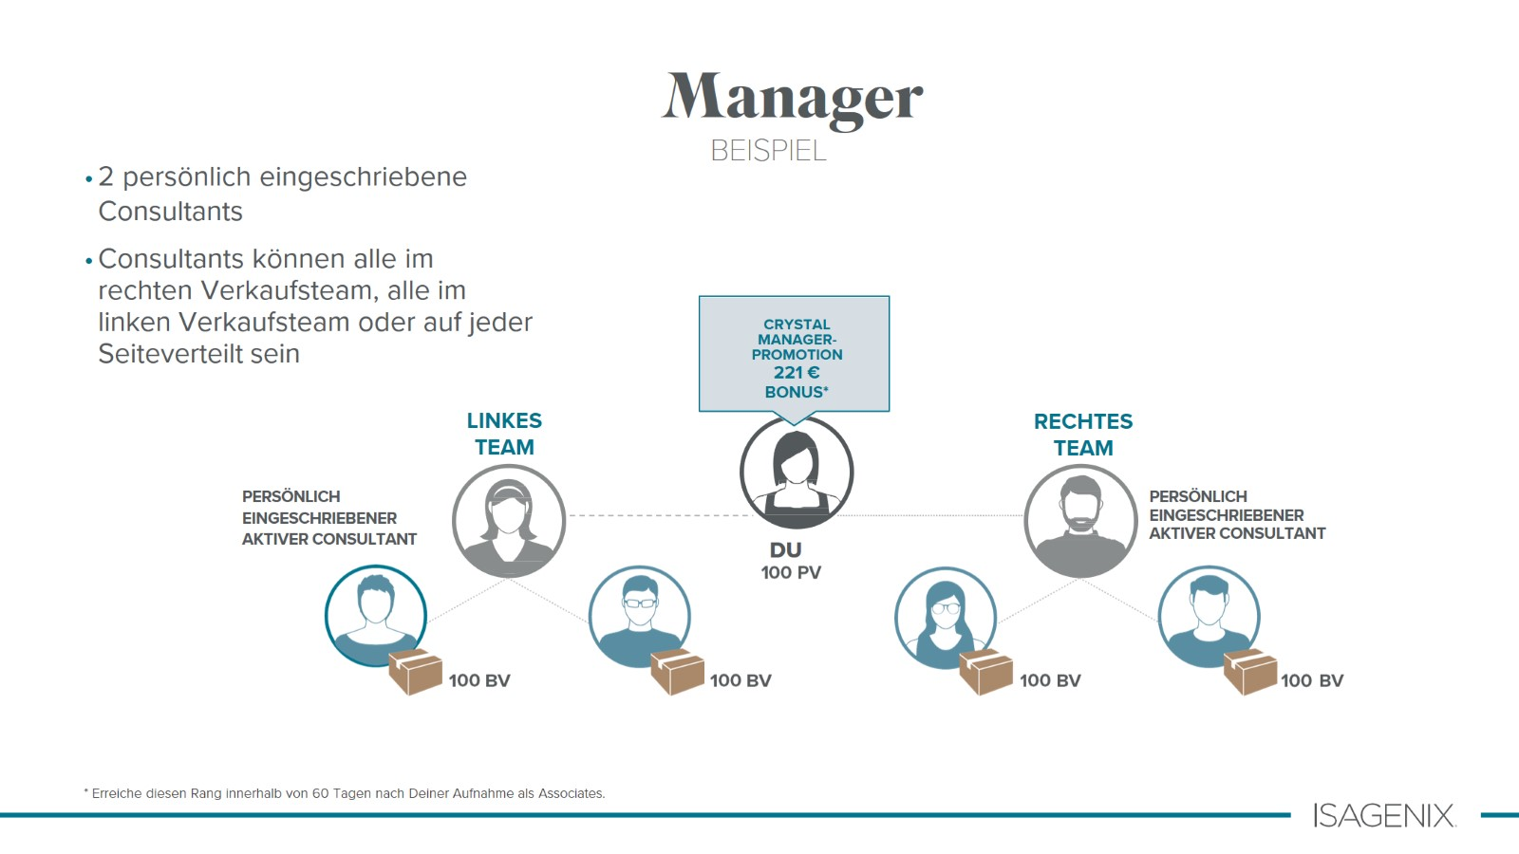
Manager

Slide 21
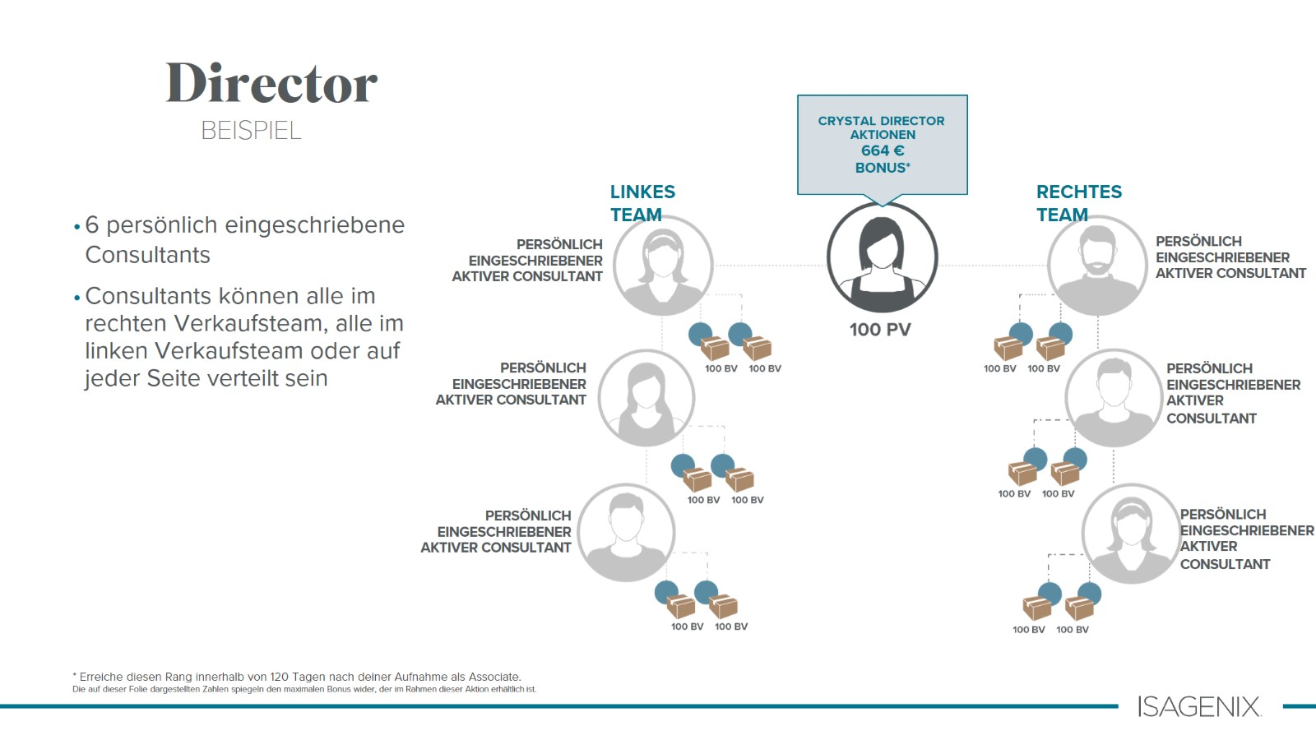
Director

Slide 22
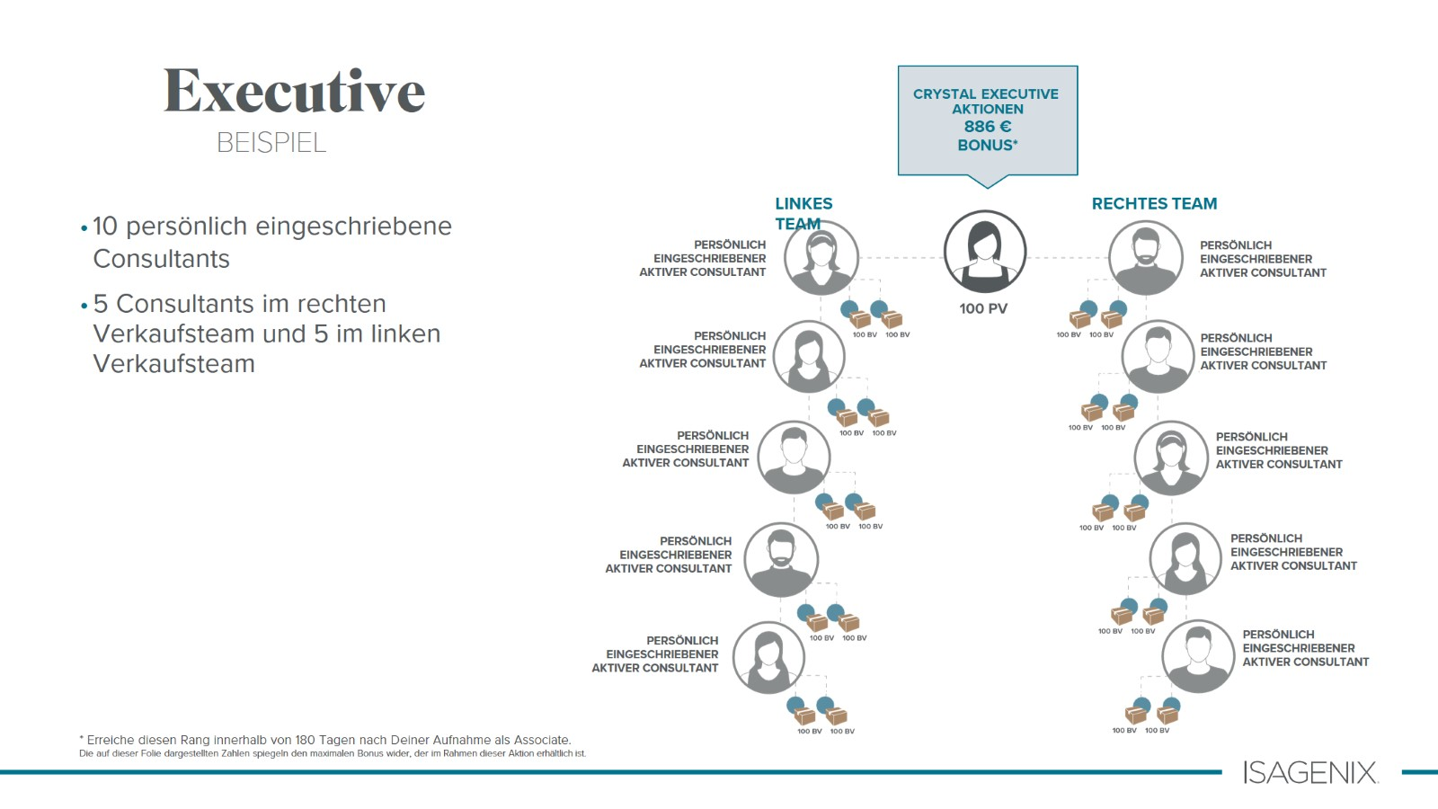
Executive

Slide 23
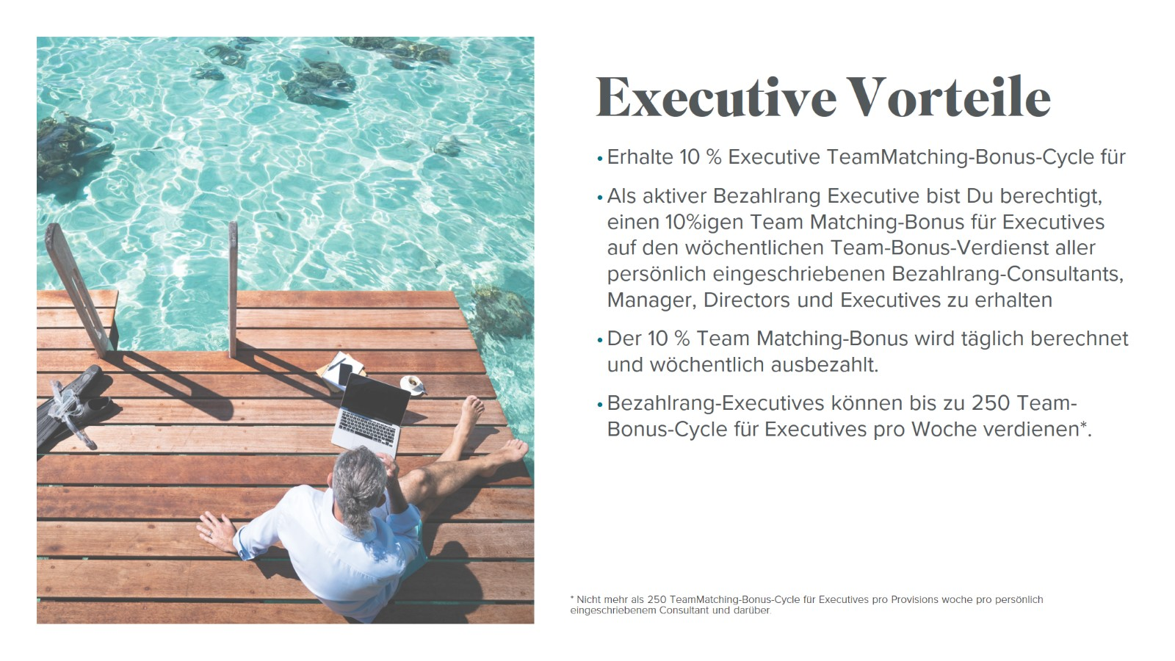
Executive Vorteile

Slide 24
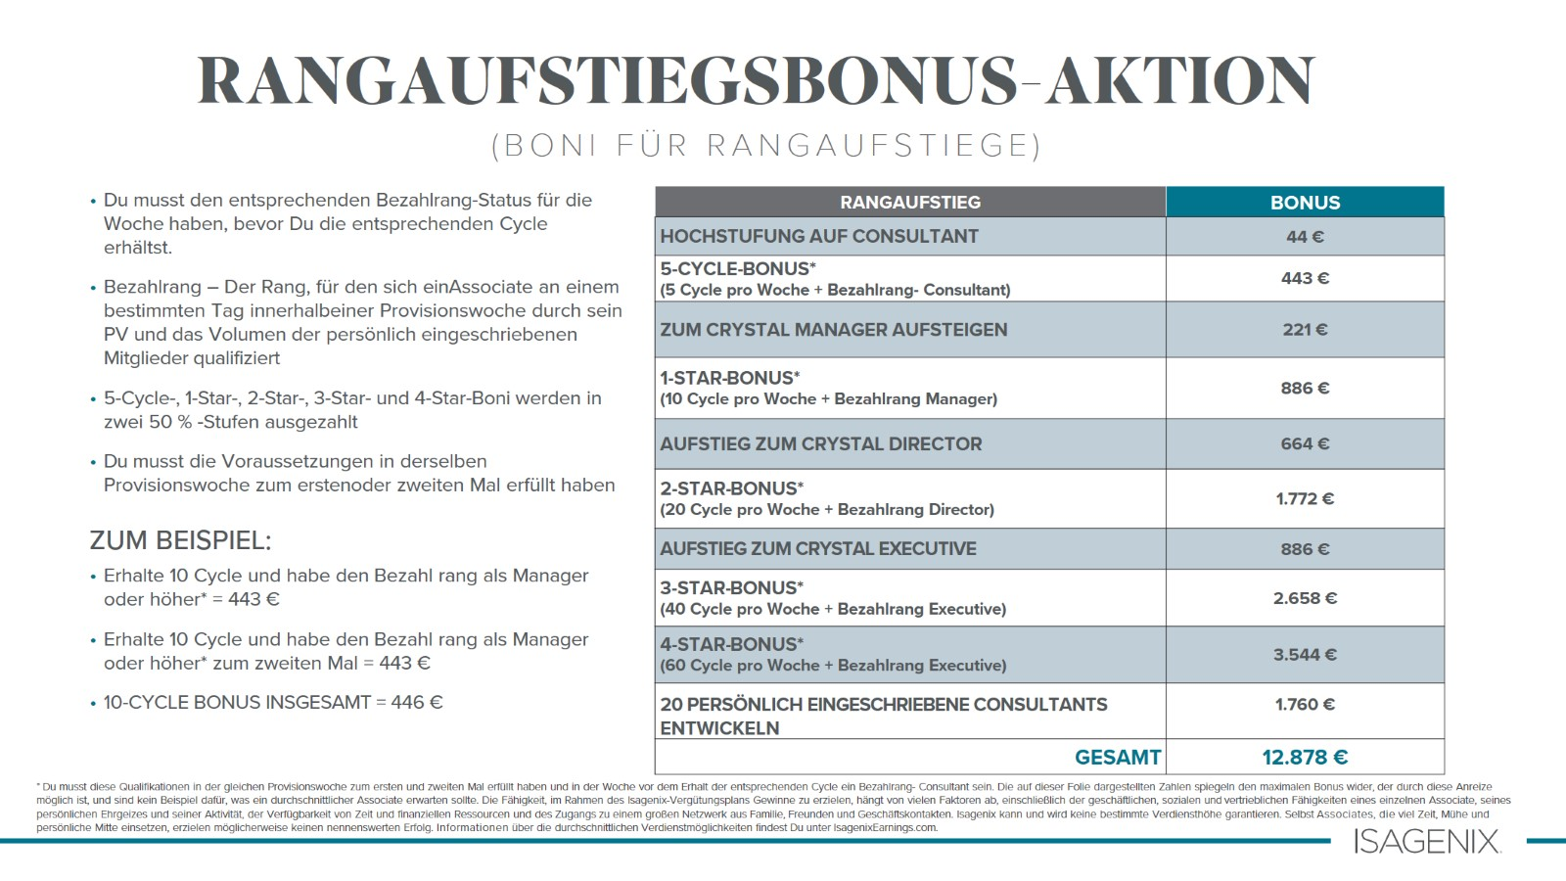
RANGAUFSTIEGSBONUS-AKTION

Slide 25
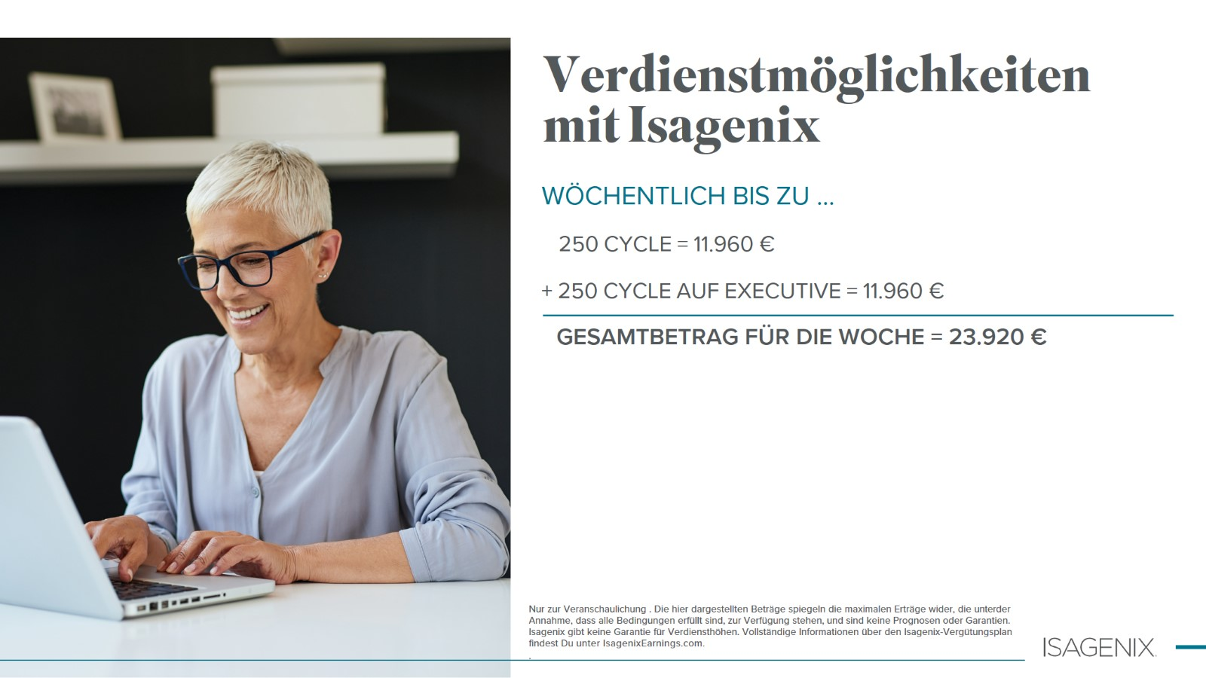
Verdienstmöglichkeiten mit Isagenix

Slide 26
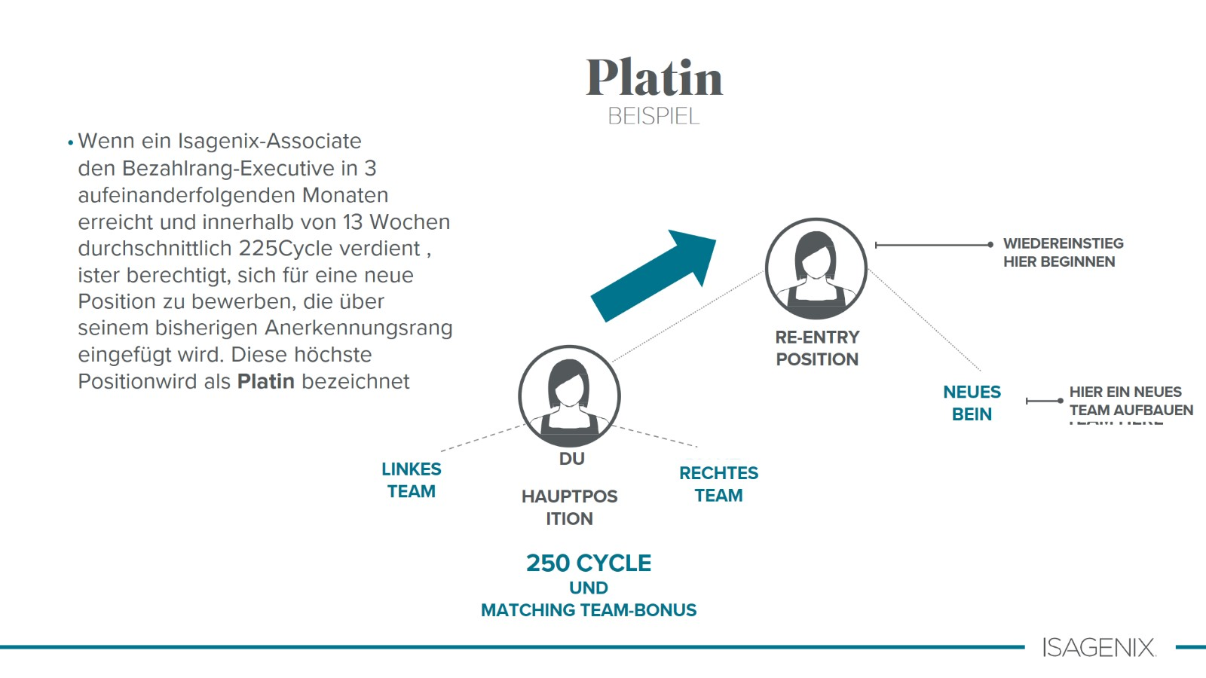
Platin

Slide 27

Was ist Deine Zeit wert?
Es bringt keine Sicherheit, sich mit weniger zufriedenzugeben als dem, was Du wirklich willst.

Slide 28

Wöchentliche Bezahlung

Slide 29

Schlüssel zum Genießen der Vorteile des Vergütungsplans

Slide 30


